Slide 1

Make it happen – bilingualer Unterricht im Fach Geschichte
REALSCHULE BAYERN
22.03.2023 Manuel Erben

Slide 2
Agenda
Make it happen – bilingualer Unterricht im Fach Geschichte
AGENDA
Make it happen – bilingualer Geschichtsunterricht
Der bilinguale Geschichtsunterricht im Spannungsfeld zwischen Fremdsprach- und Geschichtsdidaktik
(Online)Material und interessante Links
Unterrichtsbeispiel: Mebis-Kurs TIME
Fragen, Wünsche, Diskussion, ggfls. Materialaustausch

Slide 3
A. Geschichte Bilingual Unterrichten
Make it happen – bilingualer Unterricht im Fach Geschichte
A. Der bilinguale Geschichtsunterricht im Spannungsfeld zwischen Fremdsprachen- und Geschichtsdidaktik
Dilemma:
Aus fremdsprachlicher Sicht | Aus geschichtsdidaktischer Perspektive
Befürwortet bilingualen Sachfachunterricht
ein hinsichtlich Wortschatz und Grammatik verbessertes Sprachlernen
Erhöhte Lese- Schreib-, und Diskurskompetenz nachgewiesen
Kritik, dass aufgrund geringerer sprachlicher Mittel auf Erkenntnisgewinn und Urteilsbildung verzichtet wird
Rein reproduktive Denkoperationen
Trivialisierung fachdidaktischer Ziele

Slide 4
A. Geschichte Bilingual Unterrichten
Make it happen – bilingualer Unterricht im Fach Geschichte
Drei Typen bilingualen Unterrichts
CLIL
CLIL + Scaffolding
Sachfachlich ausgerichteter U-Typ
Findet nur in Fremdsprache statt
Damit eigentlich monolingual
Ausbildung fremdsprachlicher Kompetenz im Vordergrund
Hilfestellungen auch in der Muttersprache
Wechsel findet statt, wenn die Lehrkraft ein sprachliches Defizit ausgleichen möchte
Wechsel findet statt, wenn authentisches Quellenmaterial im Original verwendet wird
Ziel ist die Nutzung der Fremdsprache zur Ausbildung sachfachlicher Kompetenzen (v.a. der Umgang mit Perspektiven) durch Sprachenvergleich

Slide 5
A. Geschichte Bilingual Unterrichten
Make it happen – bilingualer Unterricht im Fach Geschichte
A. Der bilinguale Geschichtsunterricht im Spannungsfeld zwischen Fremdsprachen- und Geschichtsdidaktik
Dilemma:
Aus fremdsprachlicher Sicht | Aus geschichtsdidaktischer Perspektive
Befürwortet bilingualen Sachfachunterricht
ein hinsichtlich Wortschatz und Grammatik verbessertes Sprachlernen
Erhöhte Lese- Schreib-, und Diskurskompetenz nachgewiesen
Kritik, dass aufgrund geringerer sprachlicher Mittel auf Erkenntnisgewinn und Urteilsbildung verzichtet wird
Rein reproduktive Denkoperationen
Trivialisierung fachdidaktischer Ziele

Slide 6
A. Geschichte Bilingual Unterrichten
Make it happen – bilingualer Unterricht im Fach Geschichte
Richtlinien für unseren Unterricht
Eine zusätzliche Stunde pro Woche
Scaffolding ist so viel mehr als Hilfestellung in der Muttersprache
      Sensorisch: Illustrationen, Modelle, Filme
      Interaktiv: PA, GA, Stationen, Debatten
      Grafisch. Tabellen, Zeitleisten, Diagramme
      Inhaltlich: kleinschrittig, zusätzliches Material, Hilfestellungen, Feedback u. Beratung
      Sprachlich: Wortschatz, chunks
Ziel: möglichst durchgängig Englisch als Muttersprache (CLIL-Ansatz)
SuS nicht unterschätzen!
Lehrplan, Beispiel G7, Lernbereich 8: Die Schülerinnen und Schüler erwerben die in den Lernbereichen G 7.1–G 7.7 genannten Kompetenzen, indem sie sich mit dort aufgeführten Inhalten, Daten und Begriffen überwiegend in der Fremdsprache auseinandersetzen […]
V.a. bei Leistungserhebungen: Inhalt vor Sprache

Slide 7
A. Geschichte Bilingual Unterrichten
Make it happen – bilingualer Unterricht im Fach Geschichte
Anwendungsbeispiel
M3 To Her Majesty Queen Victoria from Lobengula, King of the Amandabele (Matabele)
In 1889, a missionary recorded this letter by King Lobengula to Queen Victoria. Lobengula (1845-1894) was the last king of the Matabele in western Zimbabwe.
King's Kraal , April 23rd, 1889
Some time ago a party of men came to my country, the principal one appearing to be a man called Rudd. They asked me for a place to dig for gold, and said they would give me certain things for the right to do so. I told them to bring what they could give and I would show them what I could give. A document was written and presented to me for signature . T asked what it contained, and was told that in it were my words and the words of those men. I put my hand to it . About three months afterwards I heard from other sources that I had given by that document the right to all the minerals of my country. I called a meeting of my Indunas [counsellors], and also of the white men and demanded a copy of the document. It was proved to me that I had signed away the mineral rights of my whole country to Rudd and his friends. I have since had a meeting with my Idunas and they will not recognise the paper, as it contains neither my words nor the words of those who got it. [...]I write to you that you may know the truth about this thing.
Editorial notes: Lobengula's letter arrived in London too late to help him. While some British protested the bad treatment of Lobengula's country, most were too worried other European countries like Germany would take the land and the minerals if the British didn't. The treaty was accepted by the British and Cecil Rhodes began mining for minerals. Lobengula refused to accept the money he was supposed to get according to the treaty and tried to fight back against the British colonisers. He died in 1894 and his lands became part of a country Rhodes named "Rhodesia" after himself. Cecil Rhodes paid for Lobengula's sons to receive an education after his death. Today, the country is called Zimbabwe.
Source: Hugh Marsh Hole, The Making of Rhodesia, London 1926, p. 108, as cited in Rolf Theis et al., Geschichte und Geschehen. 19th Century, Stuttgart 2009, p. 64. Editoria notes by H. Bendix.

Slide 8
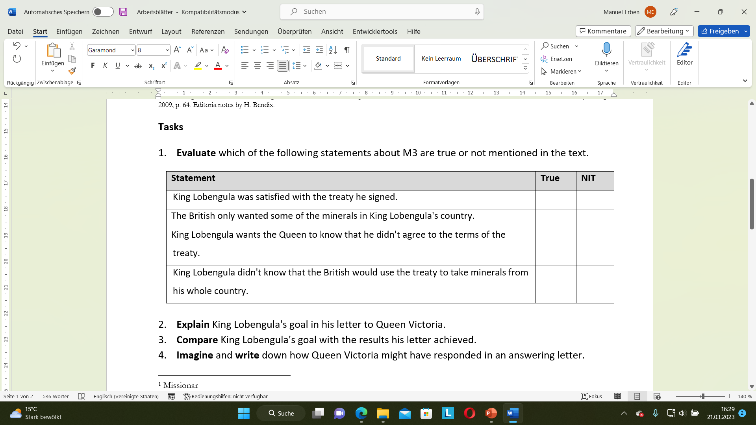
A. Geschichte Bilingual Unterrichten
Make it happen – bilingualer Unterricht im Fach Geschichte
Anwendungsbeispiel, aus G9.2 Imperialismus und Erster Weltkrieg
Quelle: „Geschichte LERNEN“ 197, September 2020

Slide 9
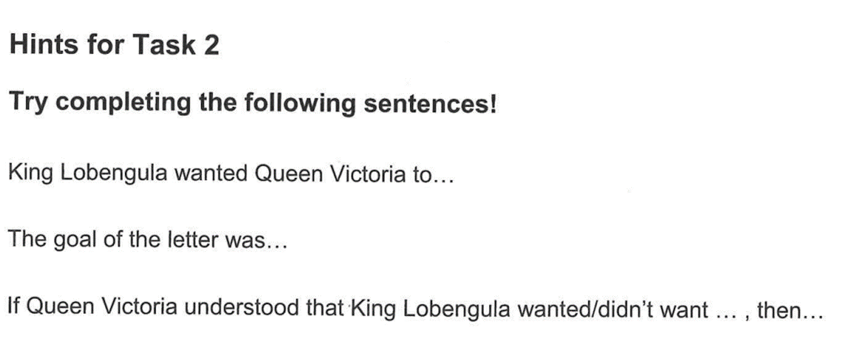
A. Geschichte Bilingual Unterrichten
Make it happen – bilingualer Unterricht im Fach Geschichte
Anwendungsbeispiel

Slide 10
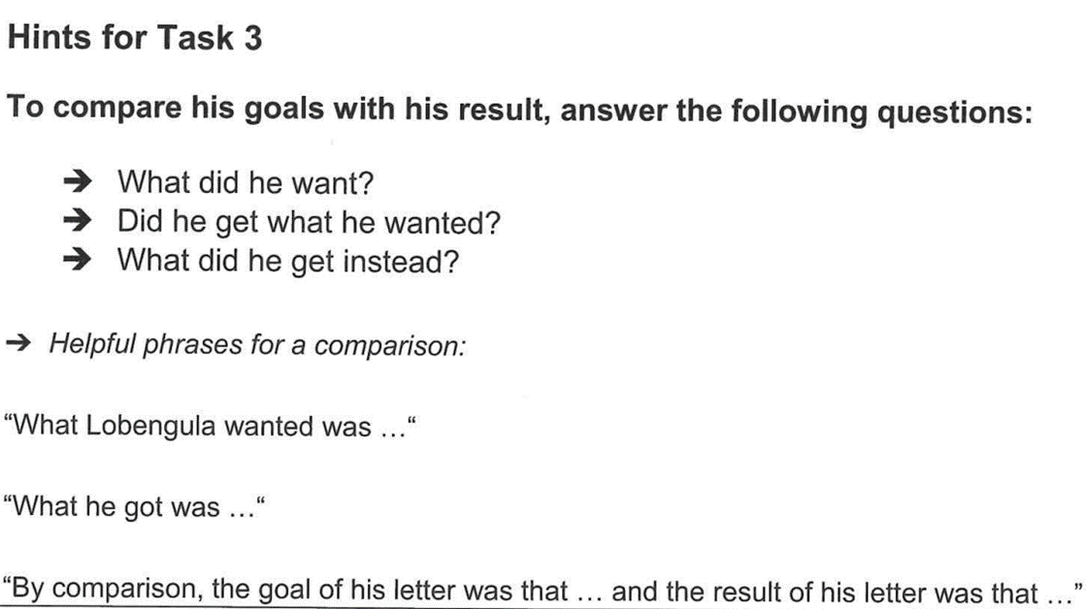
A. Geschichte Bilingual Unterrichten
Make it happen – bilingualer Unterricht im Fach Geschichte
Anwendungsbeispiel

Slide 11
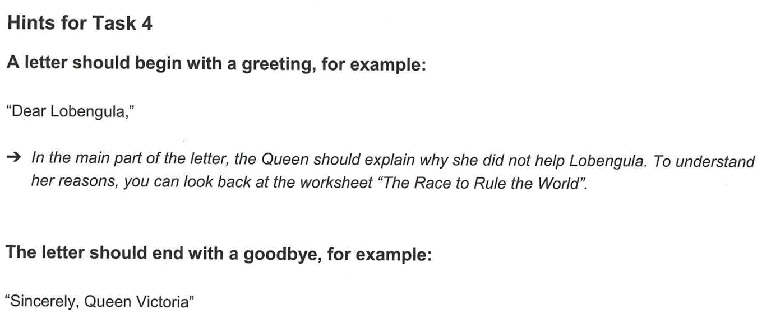
A. Geschichte Bilingual Unterrichten
Make it happen – bilingualer Unterricht im Fach Geschichte
Anwendungsbeispiel

Slide 12
Make it happen – bilingualer Unterricht im Fach Geschichte
B. (Online)Material und interessante Links
Portal: www.bilingual.bayern.de
Stanford History Education Group: https://sheg.stanford.edu/
Internet History Sourcebooks Project: https://sourcebooks.fordham.edu/
ActiveHistory: https://www.activehistory.co.uk/
BBC: https://www.bbc.co.uk/bitesize
KI für den Unterricht: https://chat.openai.com/chat
B. Material und Links

Slide 13
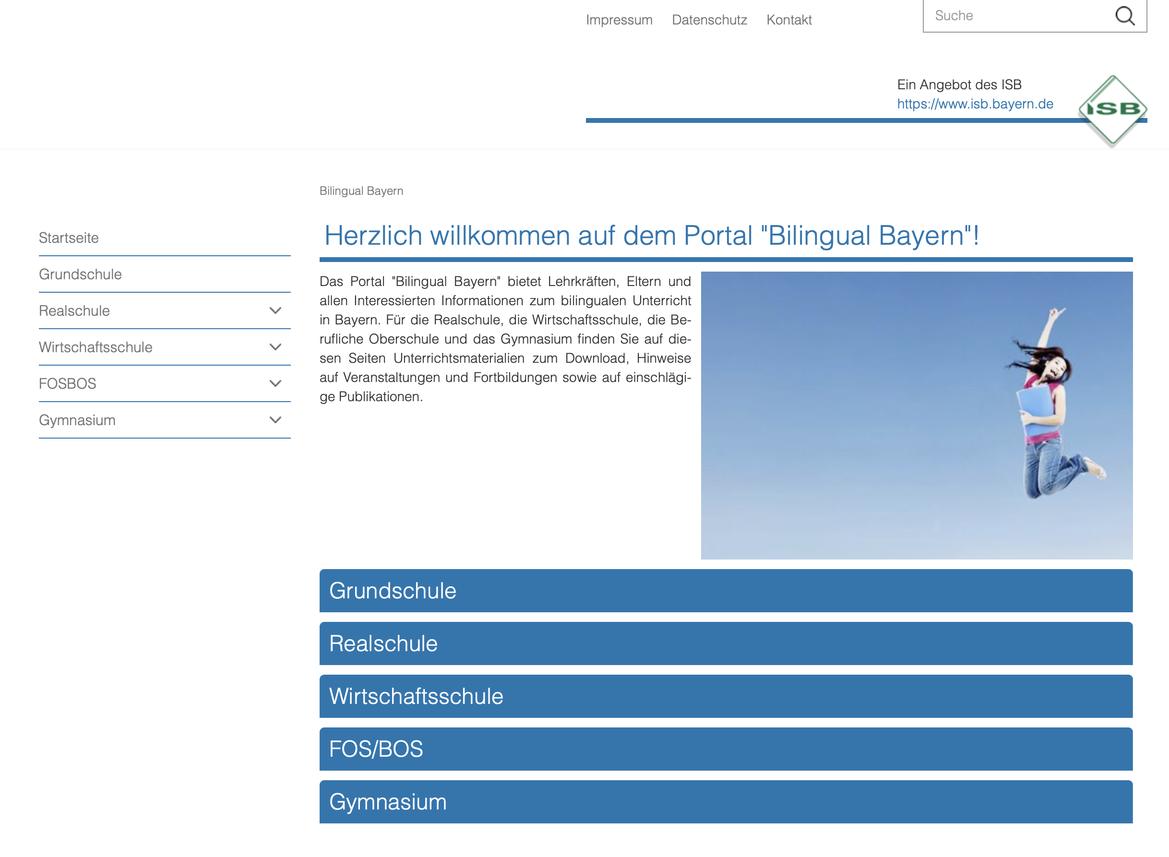
Make it happen – bilingualer Unterricht im Fach Geschichte
B. Tipps und Links
Portal: www.bilingual.bayern.de
B. Material und Links

Slide 14
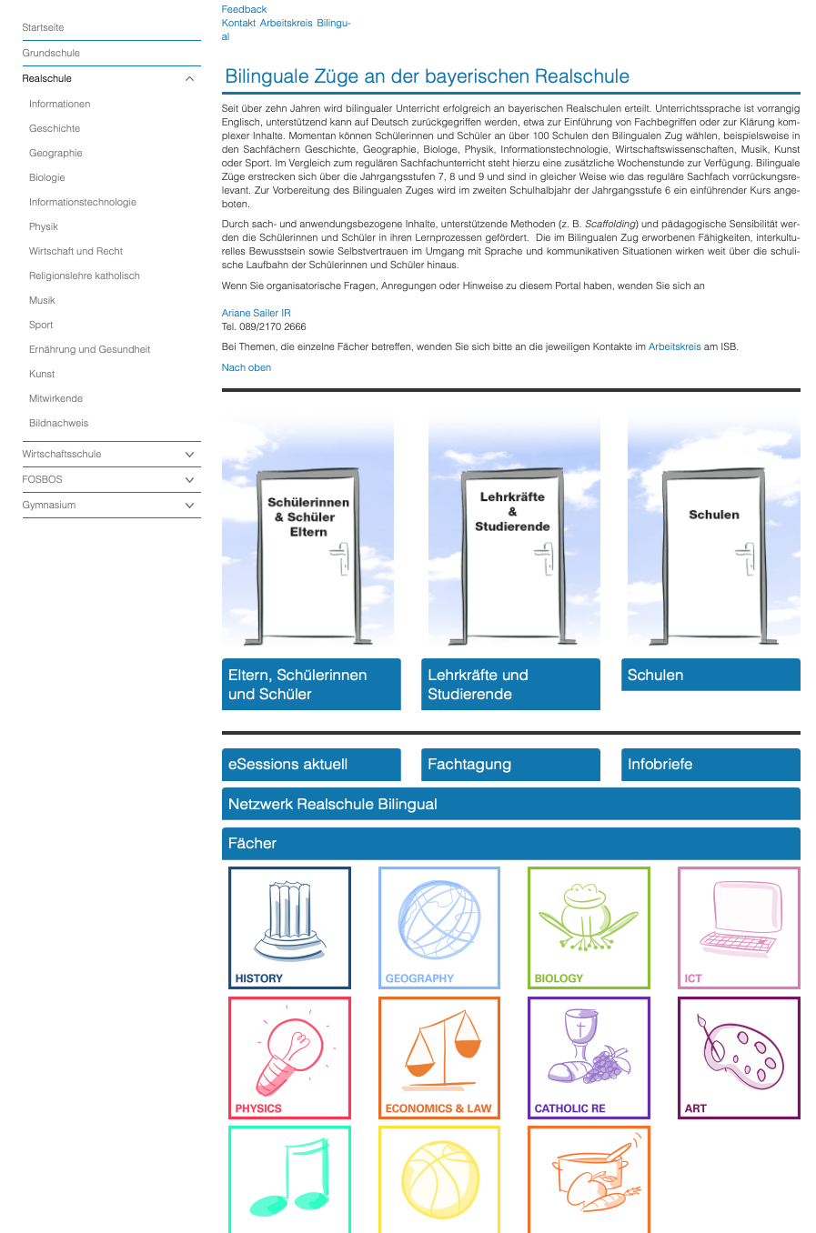
B. Material und Links

Slide 15
Make it happen – bilingualer Unterricht im Fach Geschichte
Wie nutze ich ChatGPT für meinen Unterricht?
Suche nach Quellen
Generieren von Texten
Erstellen von Aufgaben
B. Material und Links
Beispiele zu 1.:
Allgemein formuliert:
provide me with primary sources on crusades in the Middle Ages
Konkret:
show me the text of a primary source of pope Urban II's speech at the Council of Clermont

Slide 16
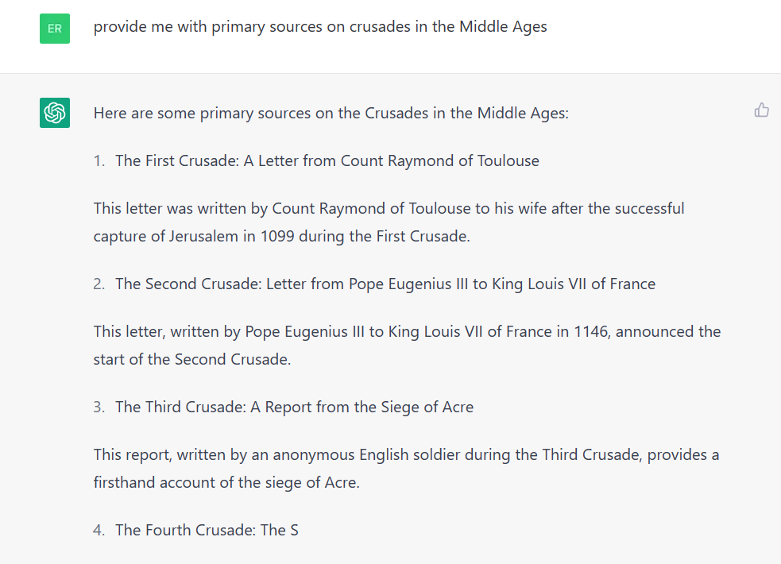
Make it happen – bilingualer Unterricht im Fach Geschichte
Wie nutze ich ChatGPT für meinen Unterricht?
B. Material und Links

Slide 17
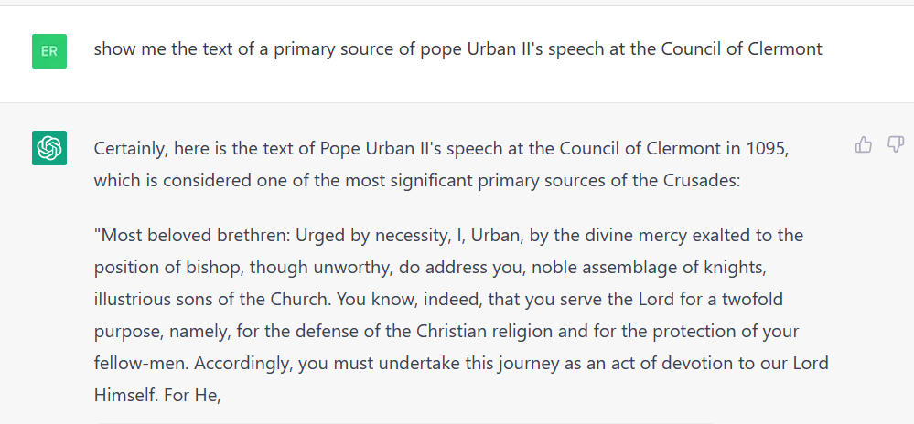
Make it happen – bilingualer Unterricht im Fach Geschichte
Wie nutze ich ChatGPT für meinen Unterricht?
B. Material und Links

Slide 18
Make it happen – bilingualer Unterricht im Fach Geschichte
Wie nutze ich ChatGPT für meinen Unterricht?
Suche nach Quellen
Generieren von Texten
Erstellen von Aufgaben
B. Material und Links
Beispiele zu 2.:
Erstellen eines Dialoges:
Generate a dialogue of about 100 words between a peasant and a landlord in the Middle Ages. Please write the text so A2 level students can understand it easily. The text should illustrate the peasant’s hard life. Include the following words: deliver, taxes, harvest, tithe and services.

Slide 19
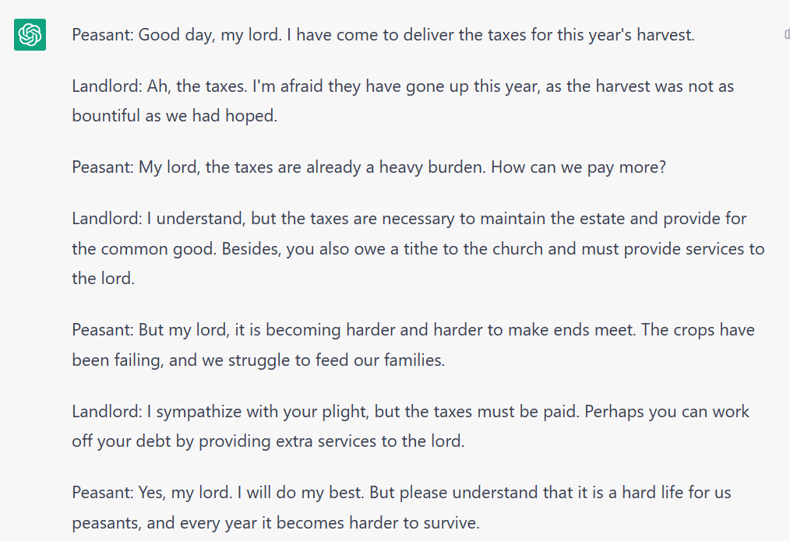
Make it happen – bilingualer Unterricht im Fach Geschichte
Wie nutze ich ChatGPT für meinen Unterricht?
B. Material und Links

Slide 20
Make it happen – bilingualer Unterricht im Fach Geschichte
Wie nutze ich ChatGPT für meinen Unterricht?
Suche nach Quellen
Generieren von Texten
Erstellen von Aufgaben
B. Material und Links
Beispiele zu 3.:
Reproduktiv:
Generate four true or false statements on the following source: [insert source]

Slide 21
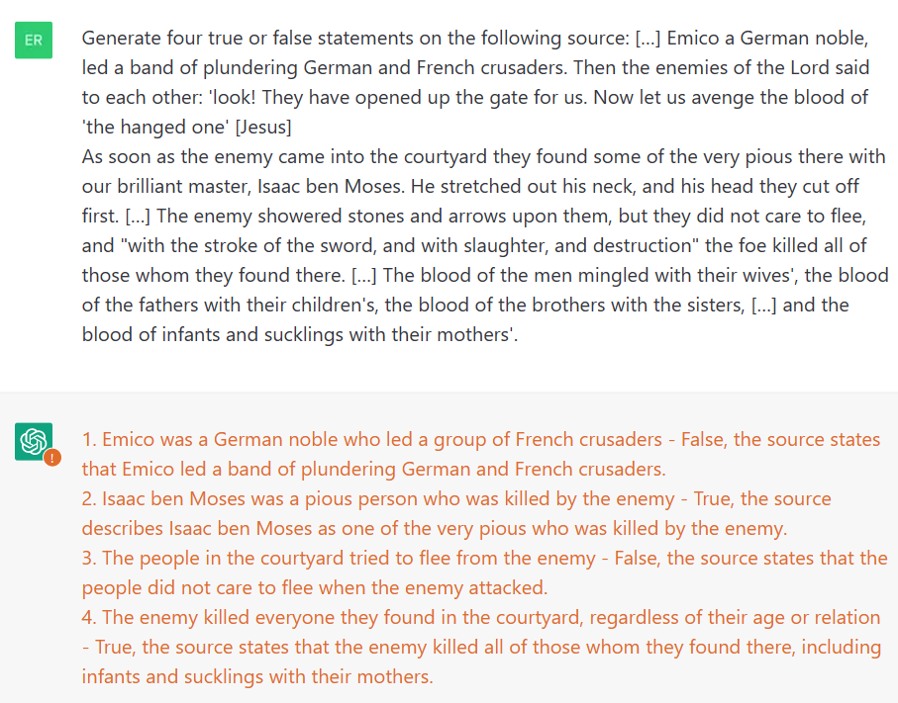
Make it happen – bilingualer Unterricht im Fach Geschichte
Wie nutze ich ChatGPT für meinen Unterricht?
B. Material und Links

Slide 22
Make it happen – bilingualer Unterricht im Fach Geschichte
Wie nutze ich ChatGPT für meinen Unterricht?
Suche nach Quellen
Generieren von Texten
Erstellen von Aufgaben
B. Material und Links
Beispiele zu 3.:
Produktiv/kreativ:
I’m currently planning a teaching unit (4 lessons à 45 Min.) on the Black Death in the Middle Ages. The language proficiency of the student body will be A2 . Please generate a creative task for the last lesson including contemporary relevance allowing the students to practise their speaking skills.

Slide 23
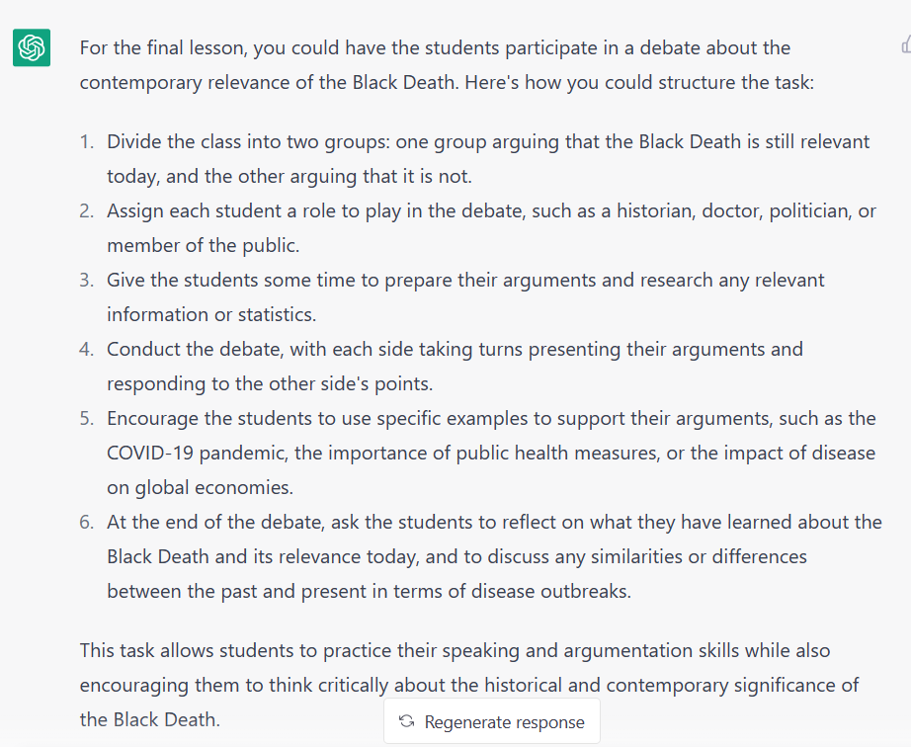
Make it happen – bilingualer Unterricht im Fach Geschichte
Wie nutze ich ChatGPT für meinen Unterricht?
B. Material und Links

Slide 24
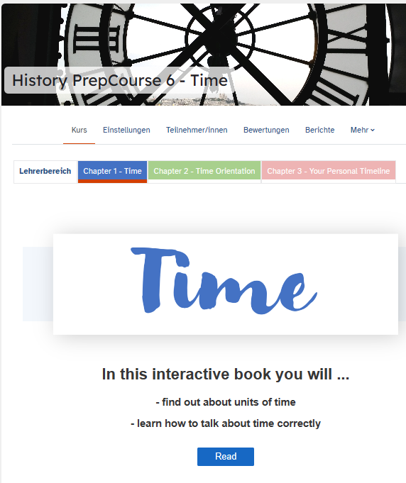
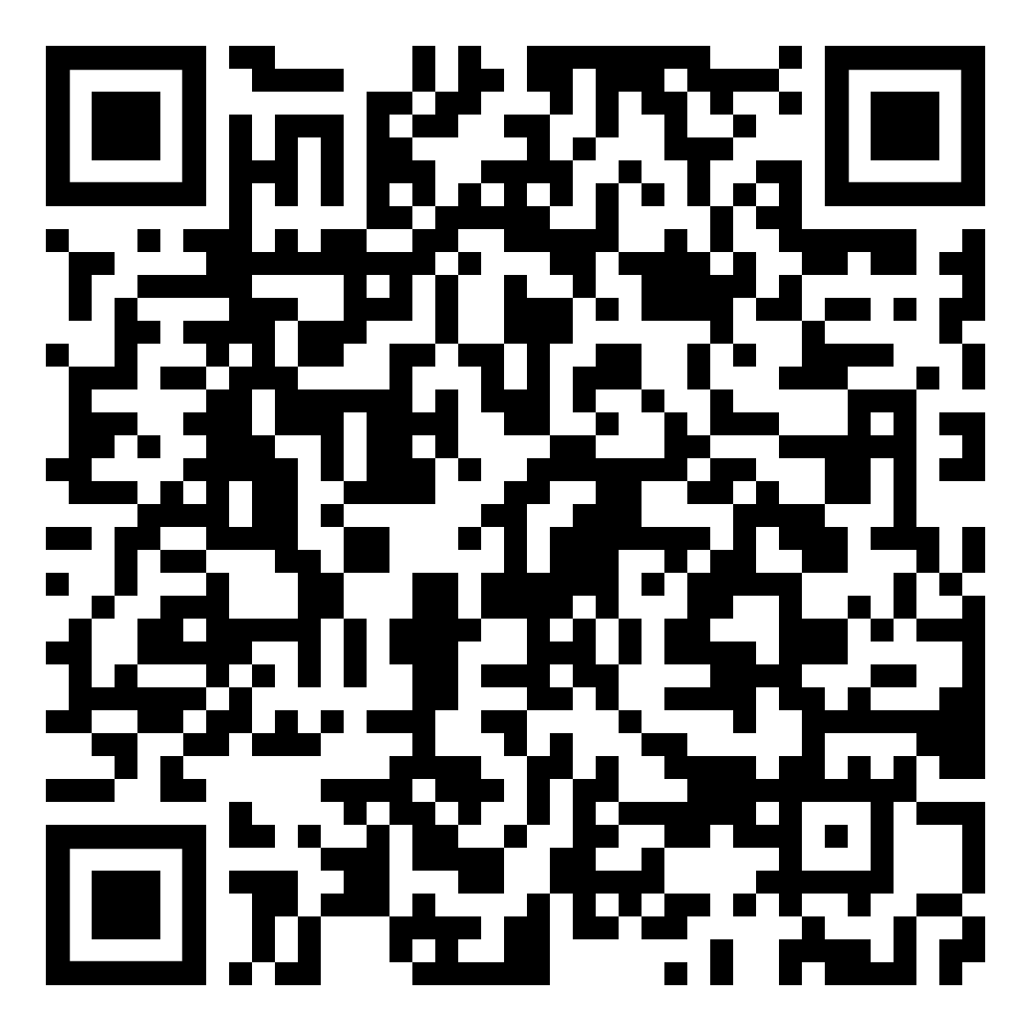
Make it happen – bilingualer Unterricht im Fach Geschichte
C. Unterrichtsbeispiel Mebis-Kurs TIME
https://lernplattform.mebis.bayern.de/course/view.php?id=1312523
C. Unterrichtsbeispiel

Slide 25
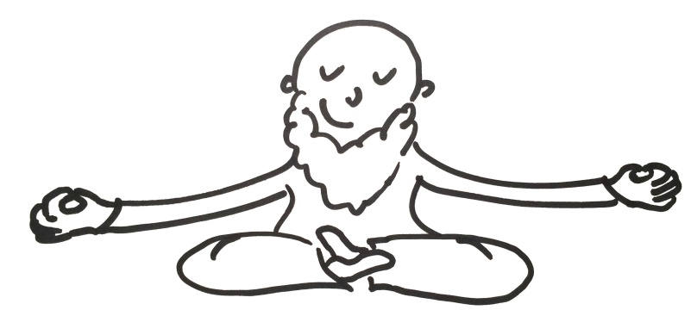
Make it happen – bilingualer Unterricht im Fach Geschichte
Fragen, Wünsche, Anregungen?
D. Fragen, Wünsche, Anregungen

Slide 26
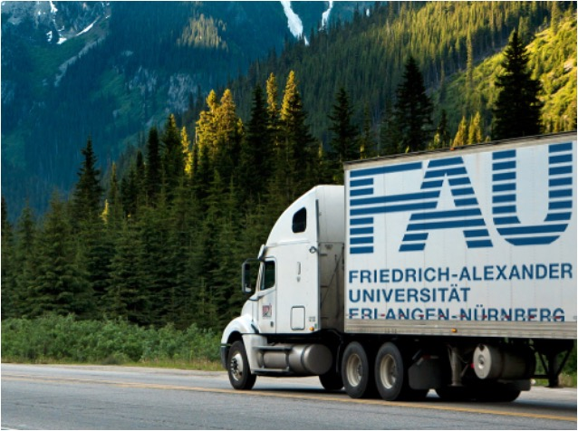
Veranstaltungshinweis:
Fachtagung bilinguale Züge an bayerischen Realschulen
FAU – Campus Nürnberg (EWF)
ganztägig, am 13.07.2023
Anmeldung über FIBS
Veranstaltungshinweis
lizenziert gemäß CC BY-NC

Slide 27
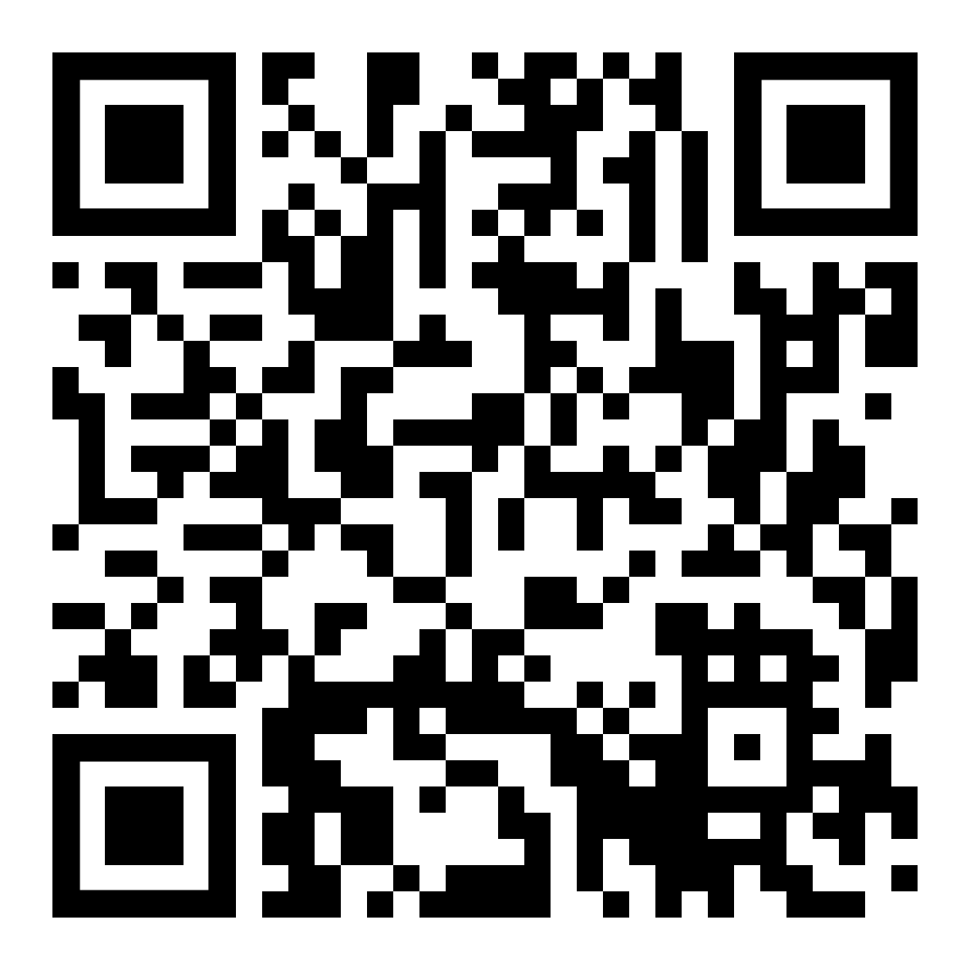
Make it happen – bilingualer Unterricht im Fach Geschichte
KontaktC
Vielen Dank für Ihre Aufmerksamkeit!
StR(RS) Manuel Erben
Arbeitskreis Bilingual am ISB
erb@rs-heilsbronn.de

